Slide 1



Slide 2
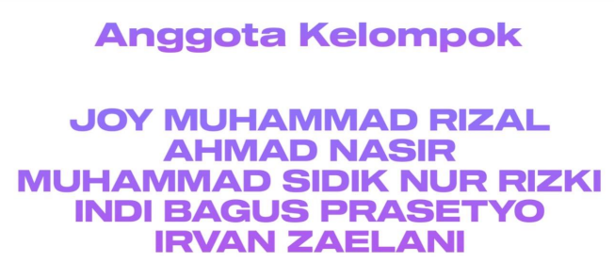
Profil Siloker

Slide 3
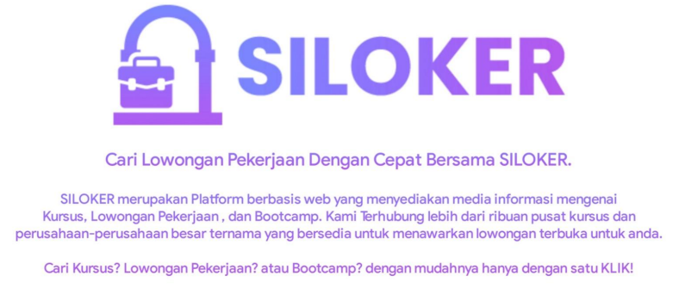
Profil Siloker

Slide 4
Register

Slide 5
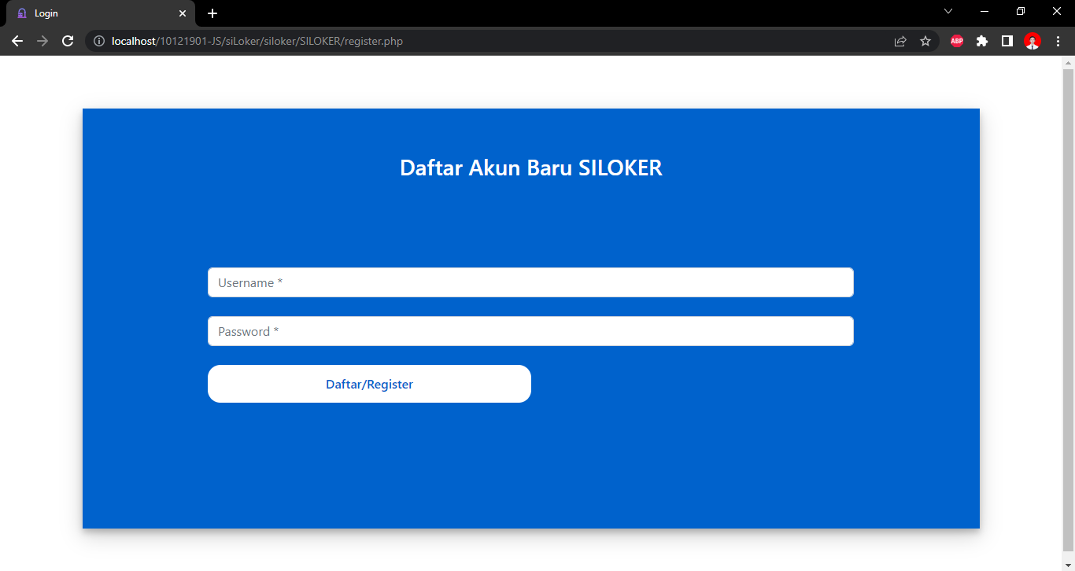
PAGE REGISTER
Mengisi username dan password untuk mendaftarkan akun baru
Registrasi setelah mendaftarkarkan akun
1
2

Slide 6
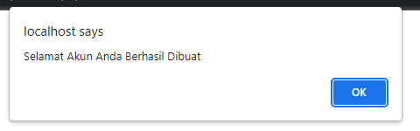
Setelah mendaftarkan akun, maka user akan mendapat pemberitahuan bahwa akun telah berhasil dibuat

Slide 7
Login

Slide 8
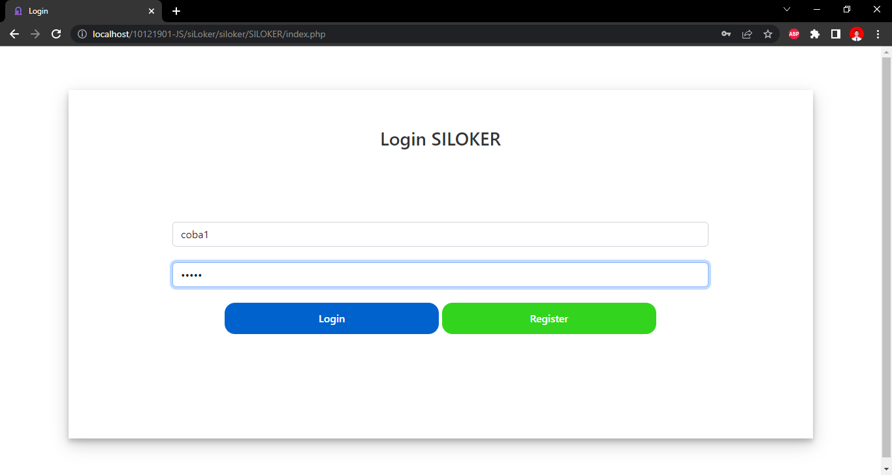
PAGE Login
Masukan Username dan Password yang sudah diaftarkan.
Masuk web utama SiLoker
Membuat akun baru
1
2
3

Slide 9
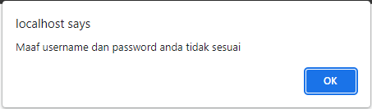
Jika gagal maka akan ada peringatan

Slide 10
Profil

Slide 11
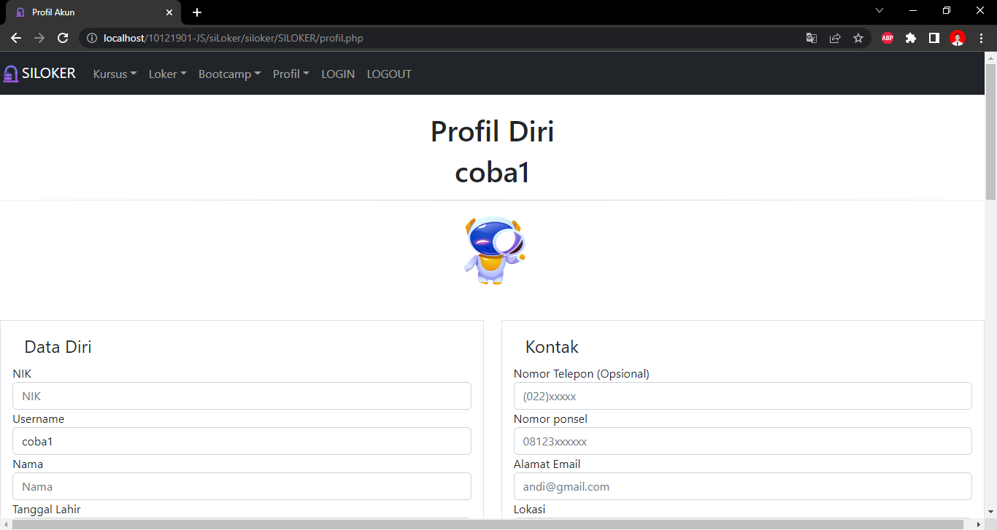
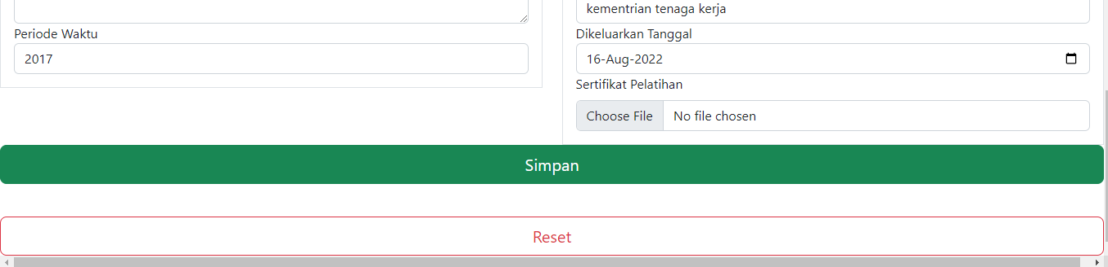
PAGE Profil
1
Header Menu Profil.
Poto User.
Form pengisian Profil.
Simpan form yang sudah terisi.
Buang form yang sudah terisi.
2
3
4
5

Slide 12
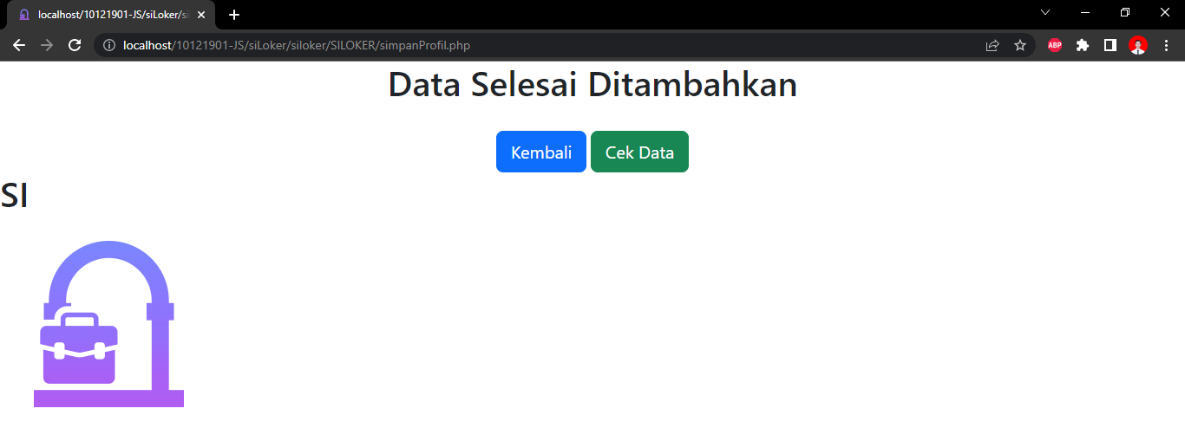
2
1
Melihat apakah data yang diisi dan disimpan sudah sesuai atau belum
Kembali mengisi data profil

Slide 13
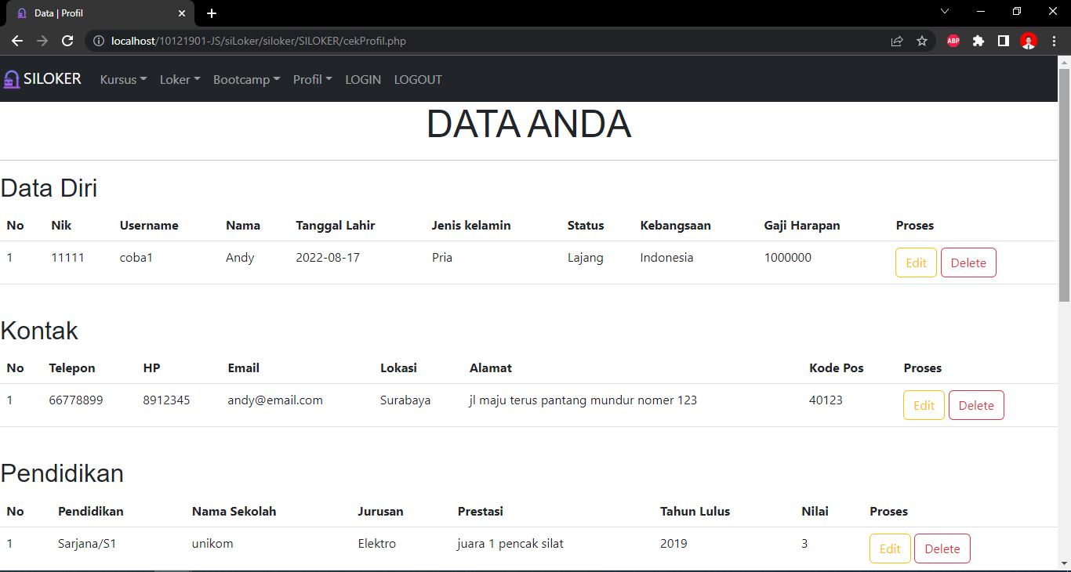
Data user yang sudah diisi.
Edit data apabila ada yang kurang sesuai atau salah.
Hapus data user
1
2
3

Slide 14
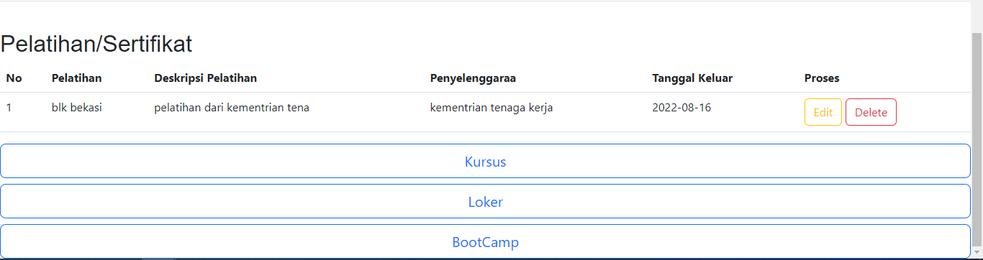
1
2
3
Halaman Kursus
Halaman Loker
Halaman BootCamp

Slide 15
KURSUS

Slide 16
KURSUS - PENDAHULUAN - HEADER MENU - PAGE MENU - PAGE CEK TEMPAT - PAGE PASANG IKLAN

Slide 17
PENDAHULUAN
Menu KURSUS memiliki 5 Page :
PAGE 1, kursus.php => Menu Utama, HIGHLIGHT IKLAN
PAGE 2, cekTempat.php => Daftar Iklan
PAGE 3, pasangIklan.php => Form Iklan
PAGE 4, submit.php => View Dan Daftar Iklan
PAGE 5, update.php => Edit Informasi Iklan

Slide 18
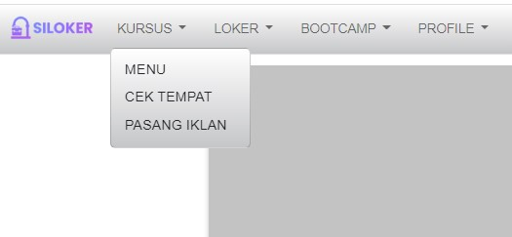
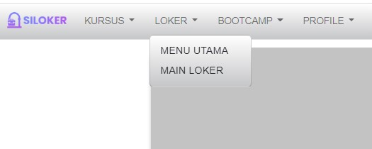
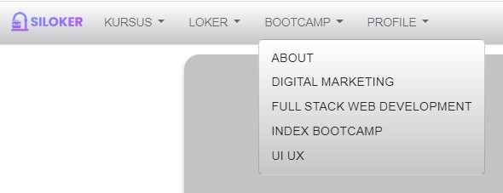
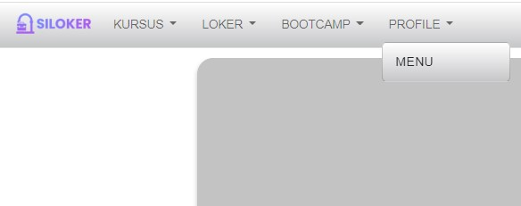
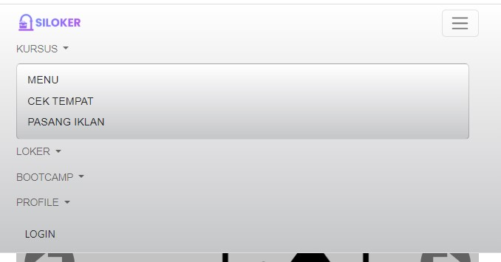
HEADER MENU
1
2
3
HEADER MENU LOGIN USERNAME
HEADER MENU USERNAME TANPA BIODATA DILENGKAPI
HEADER MENU TANPA LOGIN
HEADER MENU KURSUS
HEADER MENU LOKER
HEADER MENU BOOTCAMP
HEADER MENU PROFILE
HEADER MENU COLLAPSE
4
5
6
7
8

Slide 19
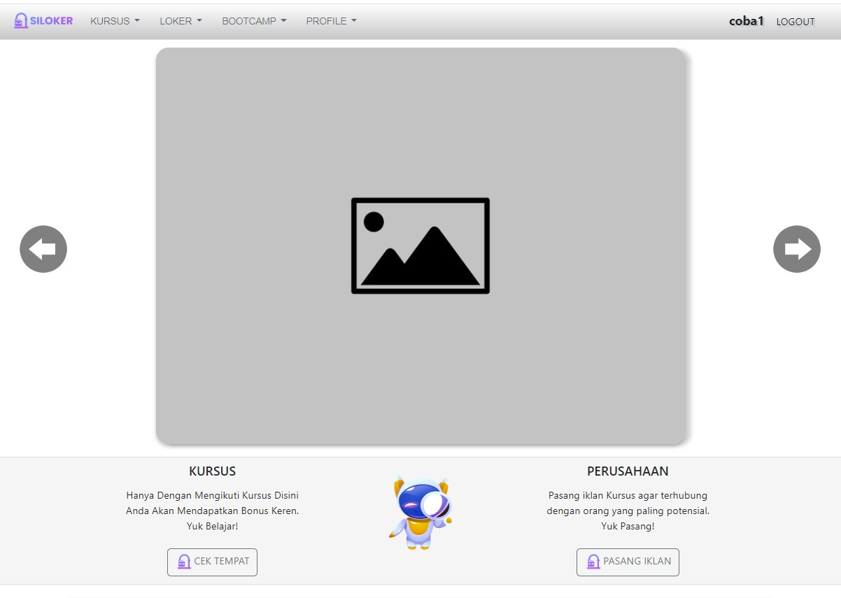


PAGE MENU
1
1
PREV NEXT BUTTON, kapasitas 3 iklan
HIGHLIGHT DENGAN DATA KOSONG
BUTTON LINK CEK TEMPAT
BUTTON LINK PASANG IKLAN
HIGHLIGHT DENGAN BANNER IKLAN
BUTTON LINK DAFTAR
2
3
4
5
6

Slide 20
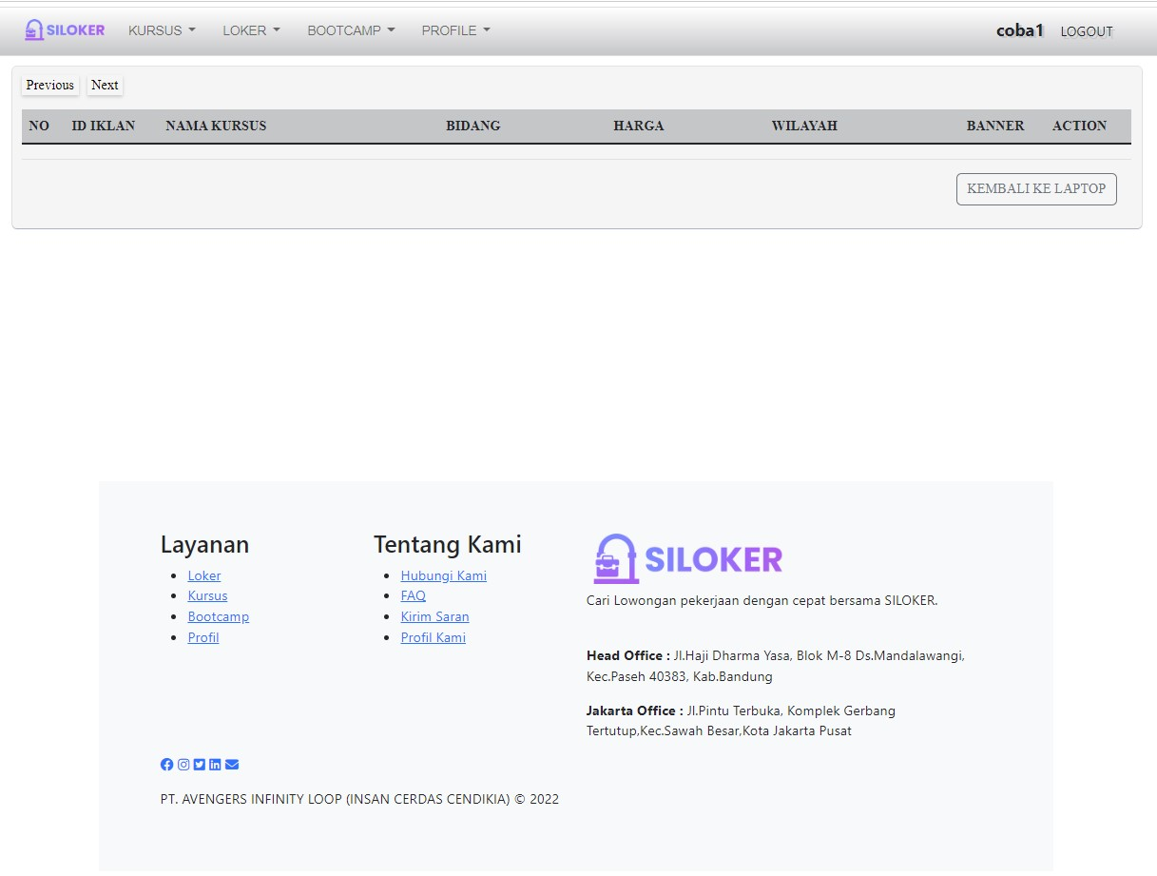
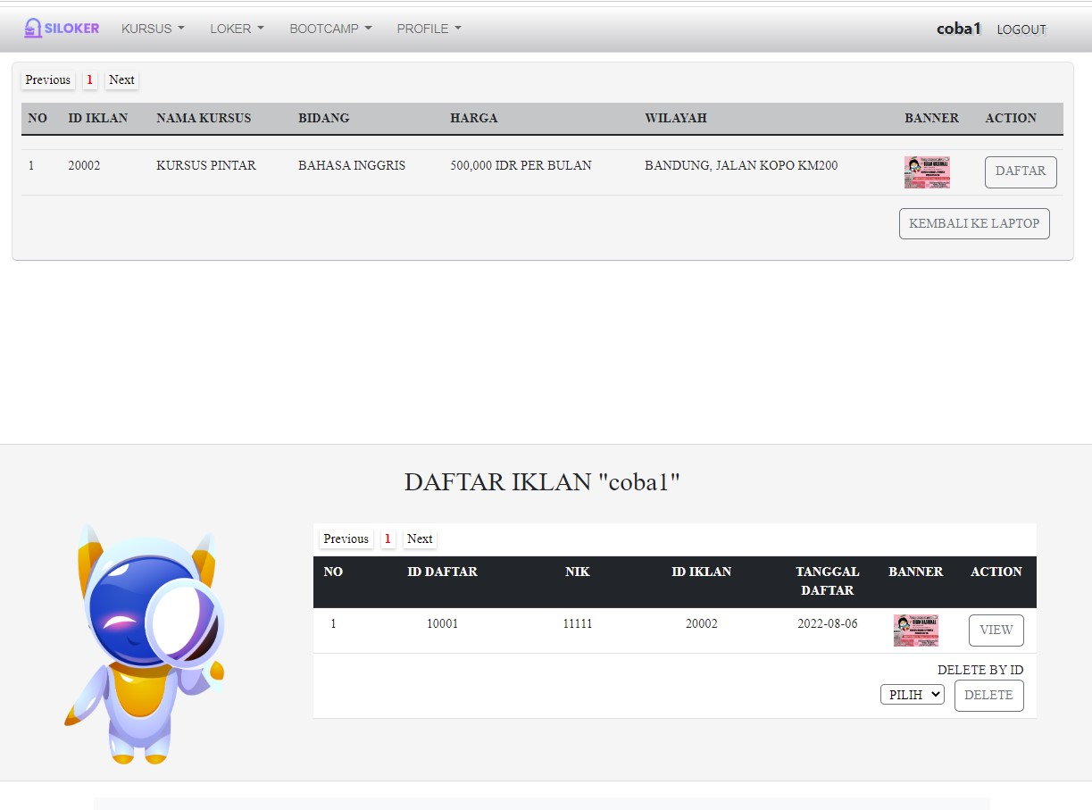
PAGE CEK TEMPAT
1
4
2
TABLE IKLAN DENGAN DATA KOSONG
TABLE IKLAN DENGAN DATA IKLAN
BUTTON LINK DAFTAR
BUTTON LINK KEMBALI MENU
TABLE DAFTAR IKLAN, berdasarkan user login
SELECT ID DAFTAR
BUTTON LINK VIEW
BUTTON DELETE
3
4
5
7
6
8

Slide 21
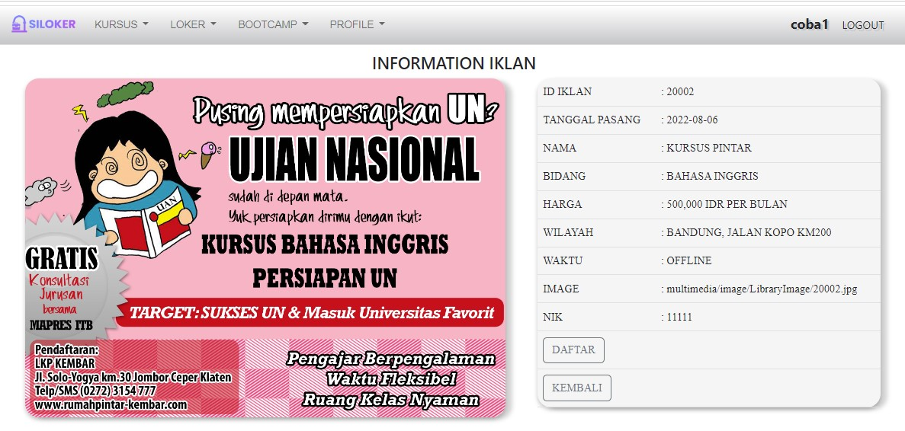
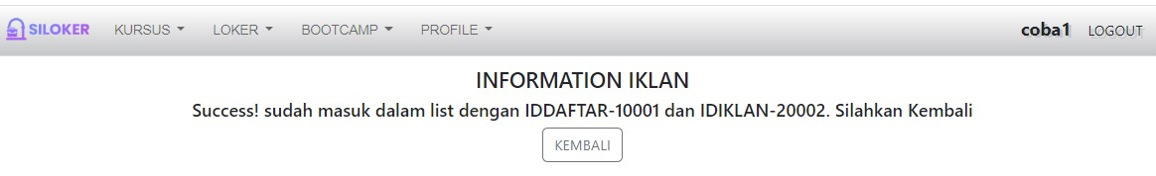
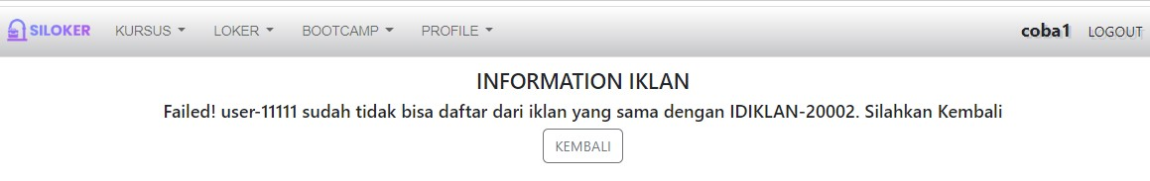
PAGE CEK TEMPAT
9
INFORMASI IKLAN
BUTTON DAFTAR IKLAN
BUTTON LINK KEMBALI MENU
INFO DAFTAR KURSUS BERHASIL
INFO DAFTAR KURSUS GAGAL
10
11
12
11
13
11

Slide 22
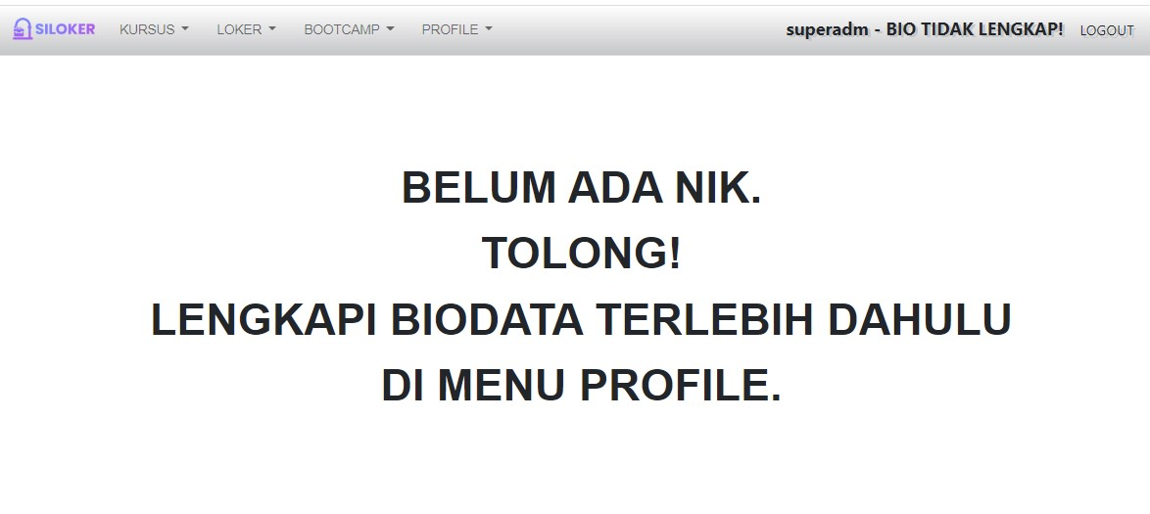
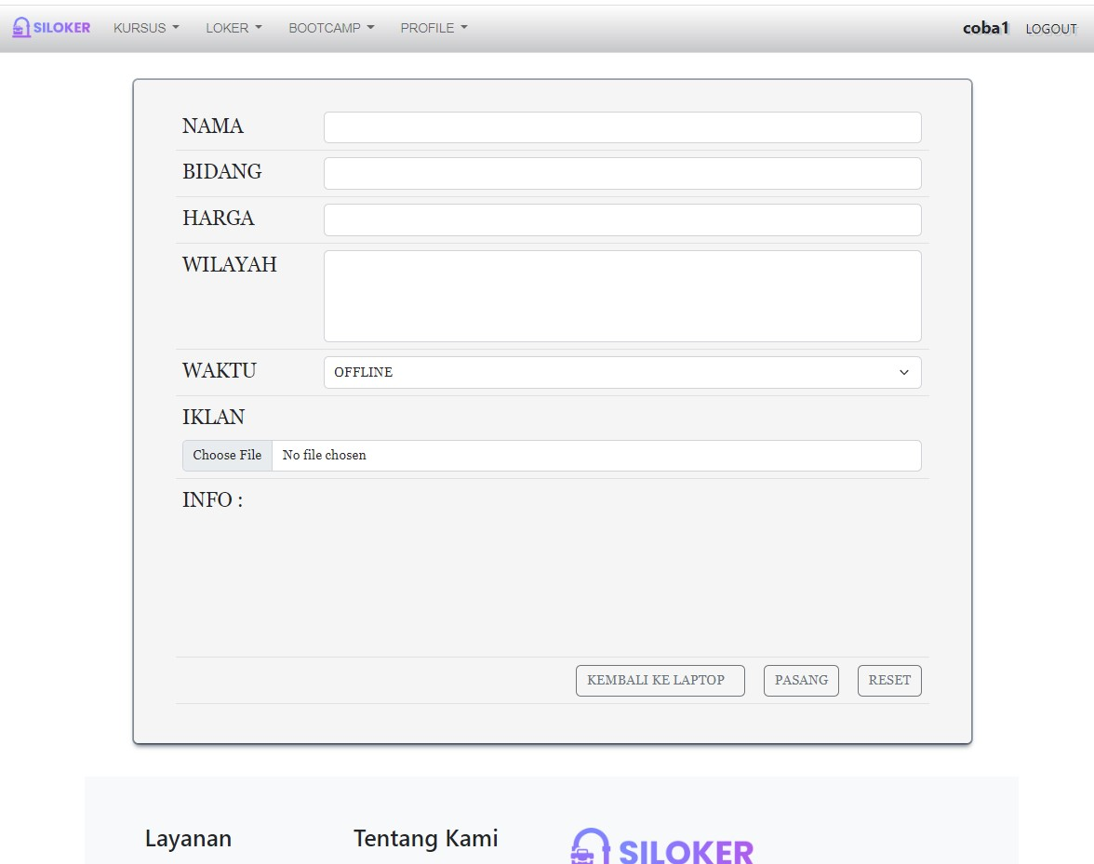
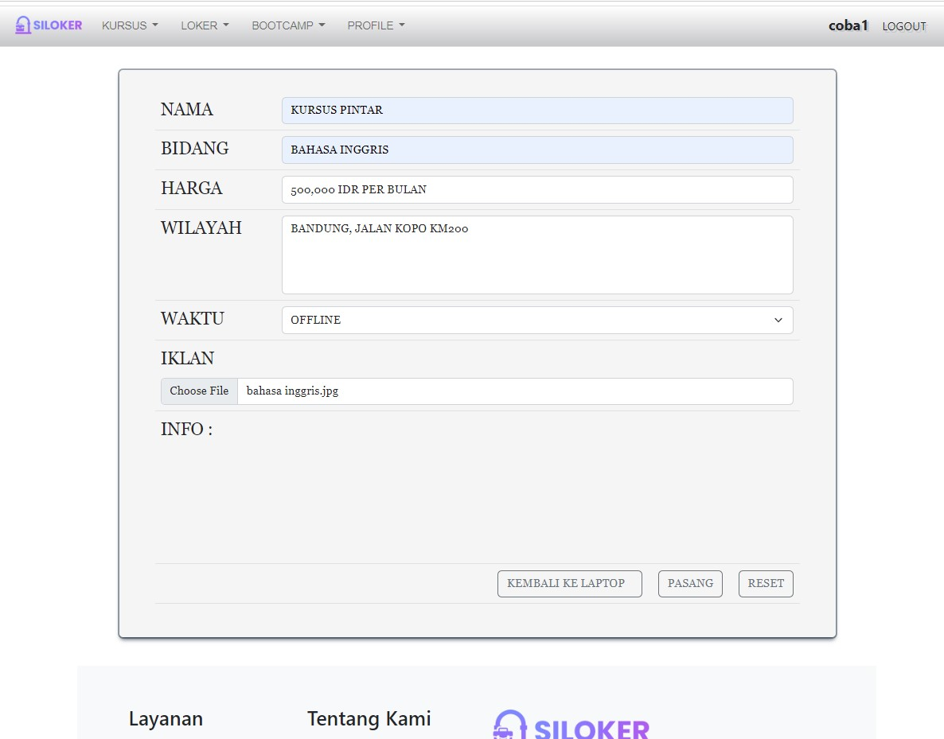
PAGE PASANG IKLAN
1
FORM PASANG IKLAN TANPA BIODATA DILENGKAPI
FORM PASANG IKLAN, dengan contoh pengisian
BUTTON LINK KEMBALI MENU
BUTTON PASANG IKLAN
BUTTON RESET FORM
2
3
4
5
3
4
5

Slide 23
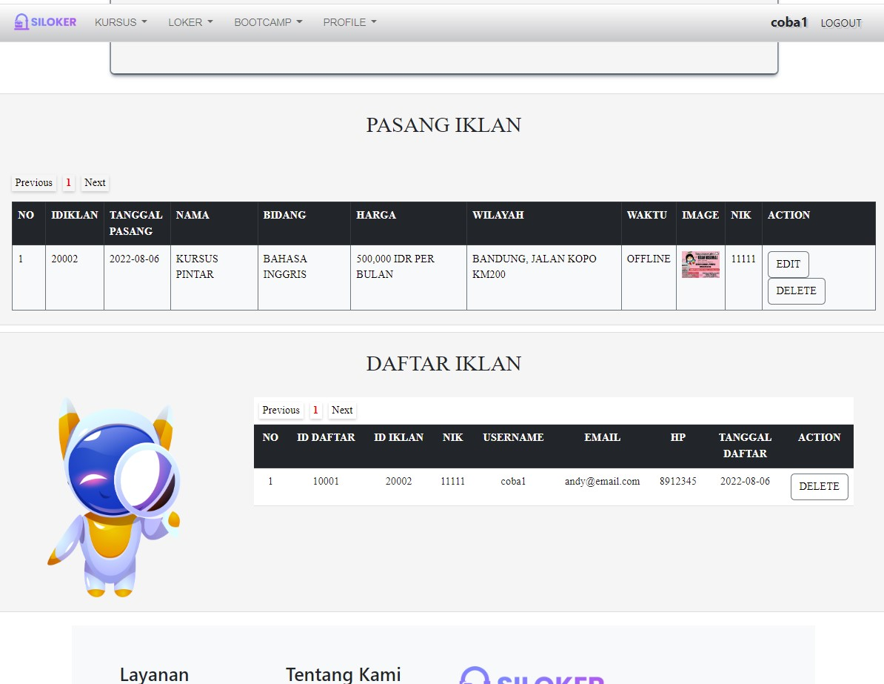
PAGE PASANG IKLAN
6
TABLE PASANG IKLAN, berdasarkan user login
TABLE DAFTAR IKLAN, berdasarkan user daftar
BUTTON LINK EDIT
BUTTON DELETE PASANG IKLAN
BUTTON DELETE DAFTAR IKLAN
8
9
7
10

Slide 24
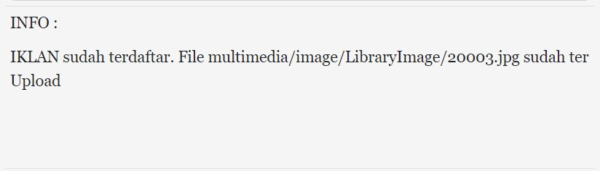
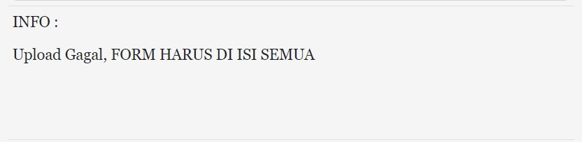
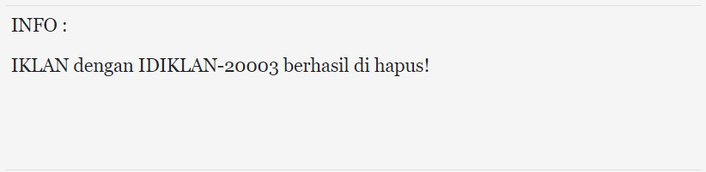
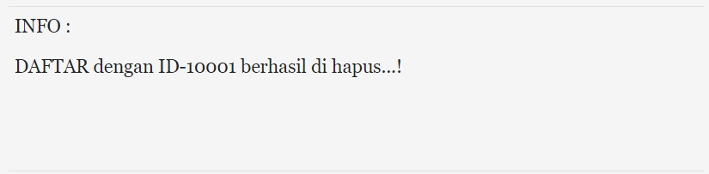
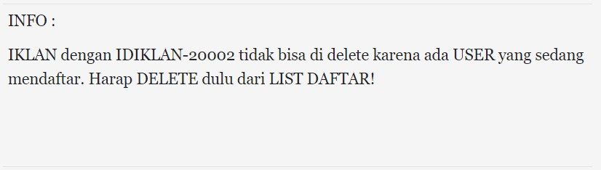
PAGE PASANG IKLAN
11
12
INFO PASANG BERHASIL
INFO PASANG GAGAL
INFO DELETE PASANG IKLAN BERHASIL
INFO DELETE DAFTAR IKLAN BERHASIL
INFO DELETE PASANG IKLAN GAGAL
13
14
15

Slide 25
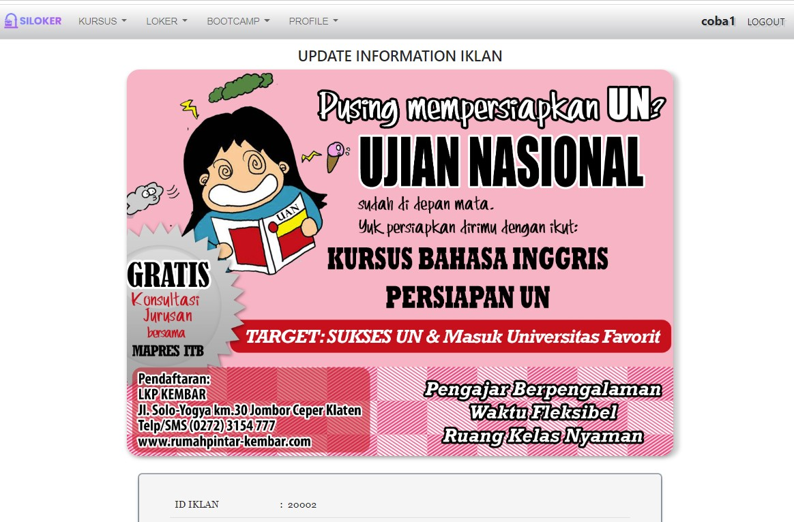
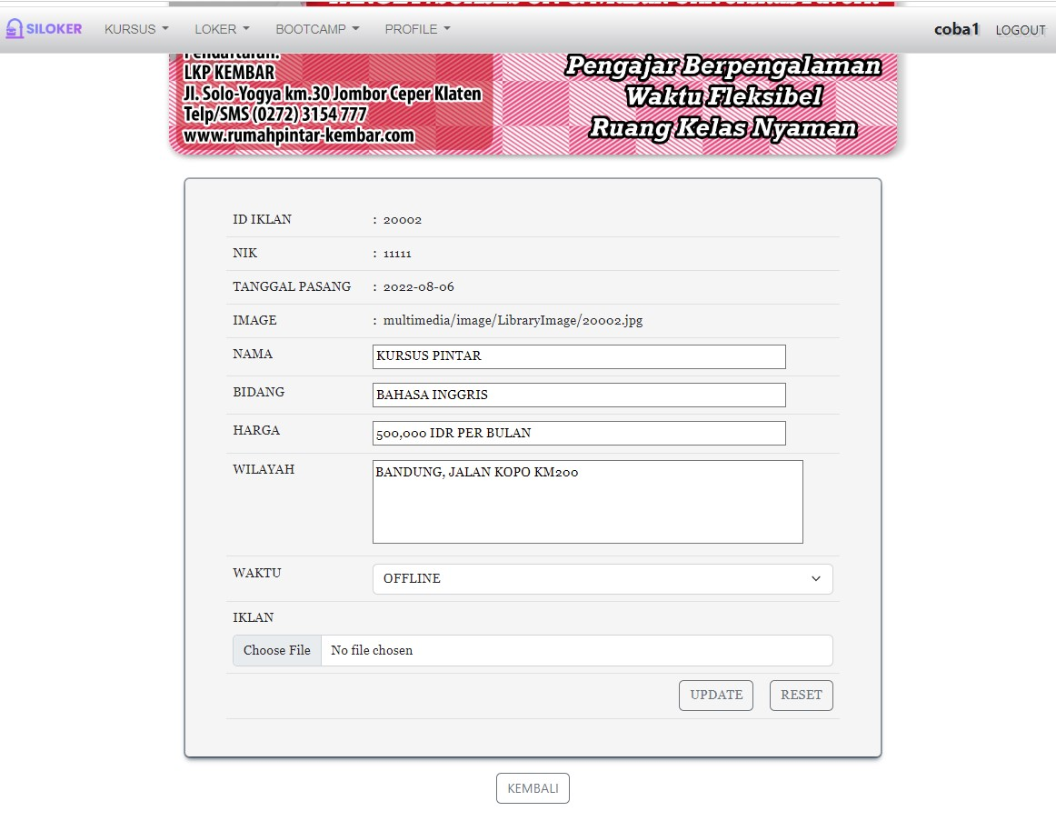
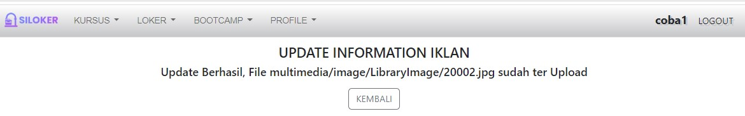
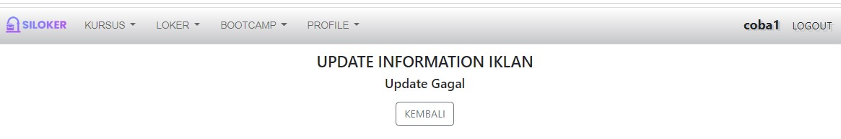
PAGE PASANG IKLAN
EDIT INFORMASI IKLAN
BUTTON UPDATE PASANG IKLAN
BUTTON RESET FORM
BUTTON LINK KEMBALI MENU
INFO EDIT PASANG IKLAN BERHASIL
INFO EDIT PASANG IKLAN GAGAL
16
17
18
19
20
19
21
19

Slide 26
LOKER

Slide 27
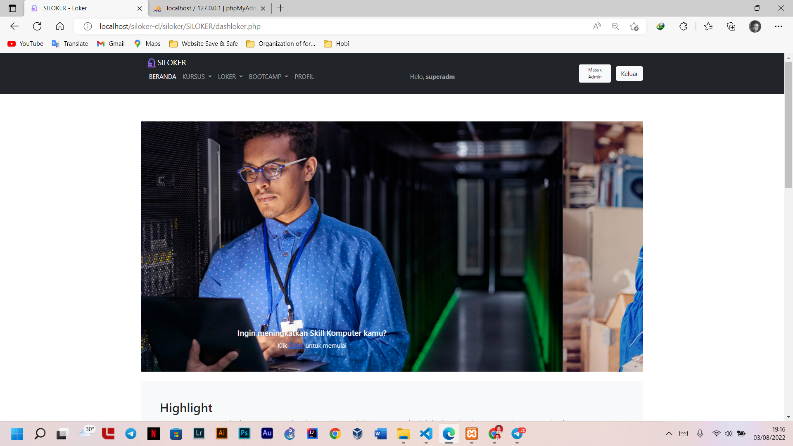
Halaman Pertama : Dash Loker
Disinilah awal mula user akan melihat halaman dashboard pada bagian loker.
User akan disuguhkan dengan caraousel yang menampilkan gambaran sebuah pekerjaan.

Slide 28
Halaman Pertama : Dash Loker
1
2
3
Dengan mengklik Logo Siloker akan mengarahkan ke halaman dashloker.php.
Jika mengklik beranda akan diarahkan ke index.php.
Navigasi Kursus, Loker, Bootcamp, dan Profil. Akan mengarahkan user ke tiap-tiap page yang mereka tuju.

Slide 29
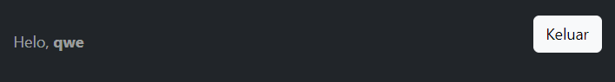
Halaman Pertama : Dash Loker
2
1
Di bagian tengah Navbar akan menampilkan informasi bahwa pengguna sudah login, akan tampil Helo, *Nama User*.
Jika pengguna ingin keluar dari akun tersebut, tinggal menekan tombol keluar.

Slide 30
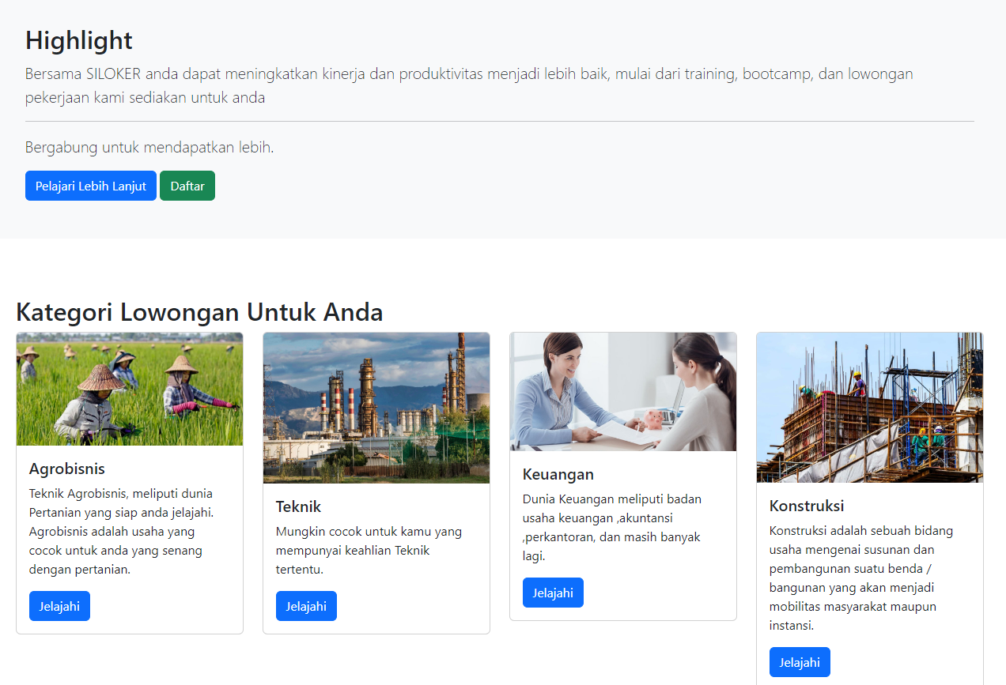
Halaman Pertama : dashloker
Halaman Pertama : Dash Loker
Dibagian bawah Highlight terdapat tombol Pelajari lebih lanjut yang akan mengarah ke halaman faq.html.
Tombol Daftar akan mengarah pada halaman register.php.
Tombol Jelajahi (untuk semua card), akan mengarah pada halaman loker.php.
1
2
3
3
3
3

Slide 31
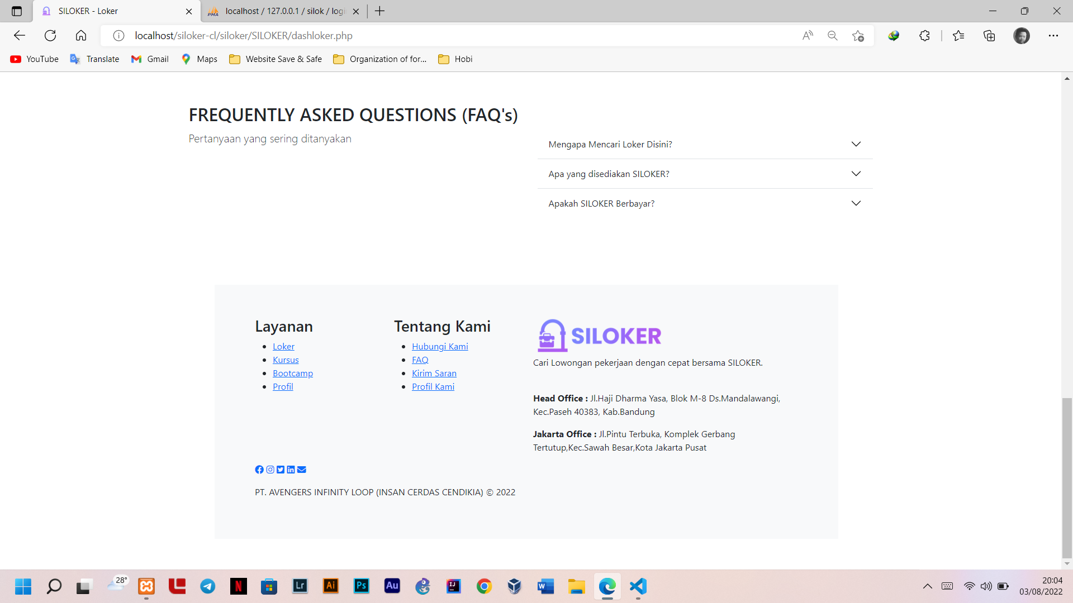
Halaman Pertama : dashloker
Halaman Pertama : Dash Loker
Pada bagian paling bawah halaman terdapat sebuah accordion untuk sebuah minifaq , dan dibawah faq terdapat footer deskriptif dari website siloker.

Slide 32
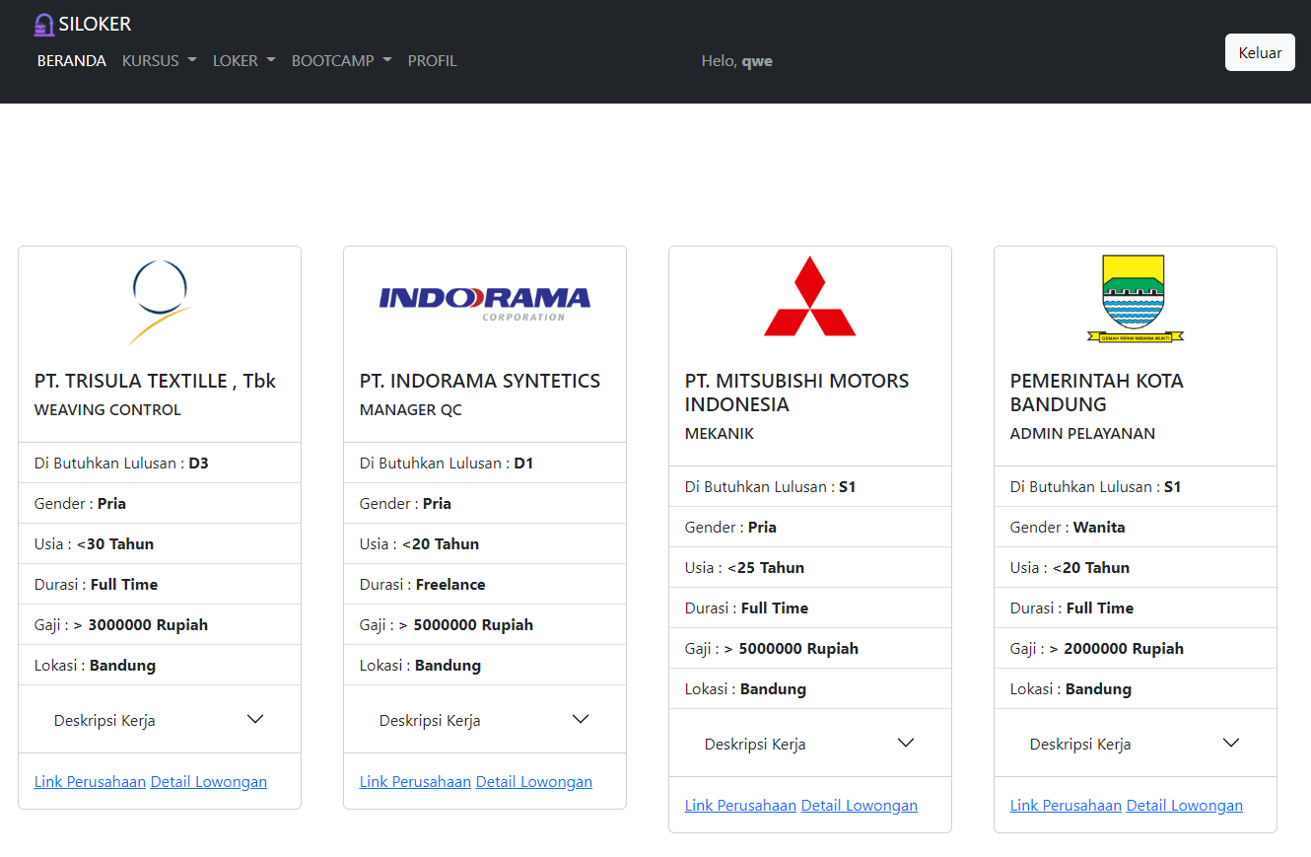
Halaman Kedua : loker.php
Halaman Kedua : Loker
Berikut Tampilan perdana dari halaman loker.php.

Slide 33
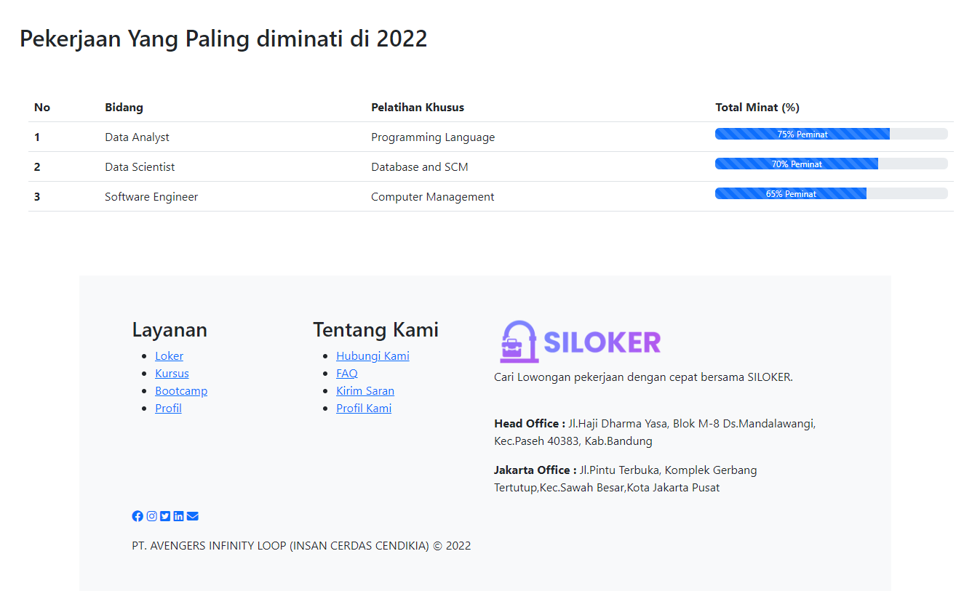
Halaman Kedua : loker.php
Halaman Kedua : Loker
Scroll ke bagian bawah halaman , akan menemukan tabel yang berisi jenis bidang kerja yang paling diminati berdasarkan indeks banyaknya lowongan kerja dan peminat pekerjaan yang ada di tahun tersebut.

Slide 34
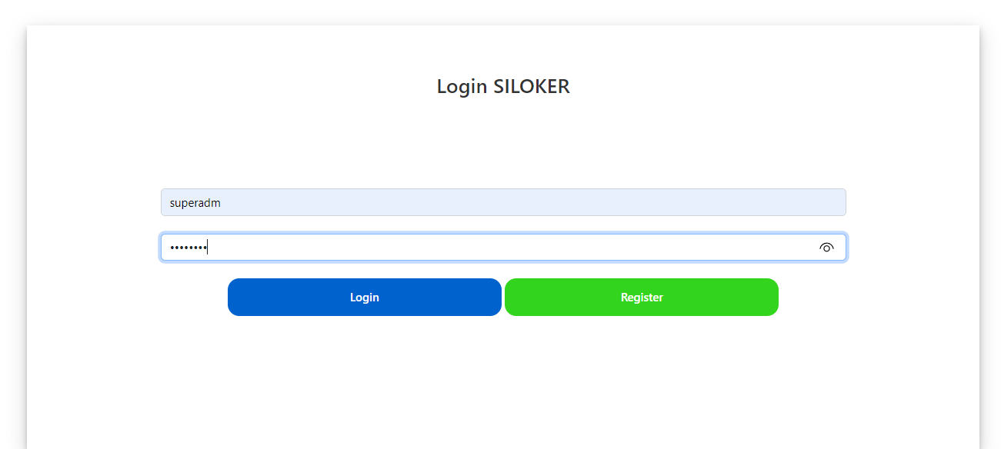
Halaman SUPERADMIN
Halaman Ketiga : Superadmin
Untuk masuk ke halaman Superadmin, admin dari siloker harus masuk melalui BERANDA (“index.php”), dengan memasukan username : superadm , dan password yang sama superadm.

Slide 35
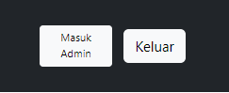
Halaman SUPERADMIN
Halaman Ketiga : Superadmin
Pada navbar ujung kanan (sebelah dengan tombol Keluar). Akan muncul Tombol tambahan Masuk Admin, jika sebelumnya sudah masuk di index.php sebagai superadmin (superadm).

Slide 36
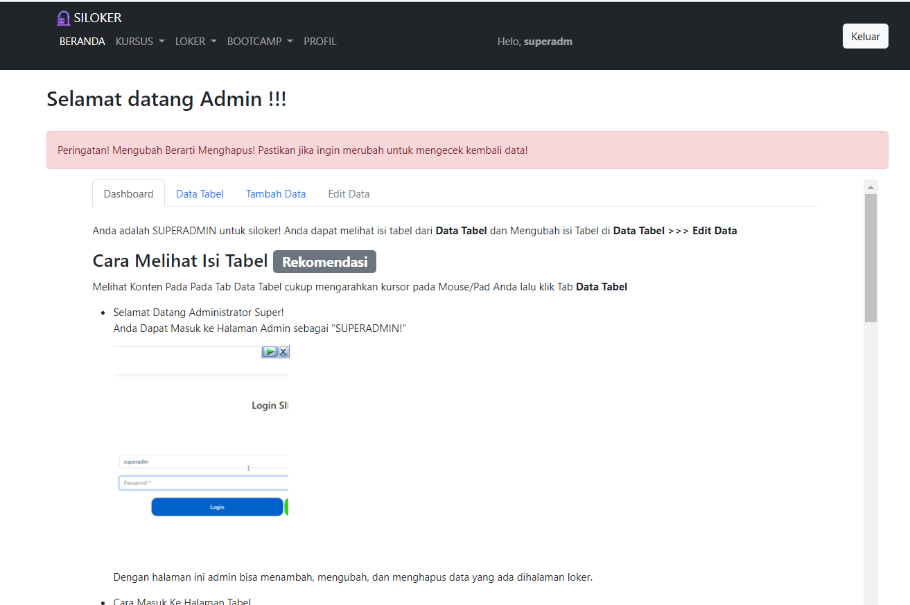
Halaman SUPERADMIN
Halaman Ketiga : Superadmin
Apabila sudah masuk melalui tombol Masuk Admin , pengguna (admin) akan ditujukan ke halaman superadminloker.php.
Pada halaman ini akan ditampilkan sebuah iframe yang berisikan beberapa navtab diantaranya adalah :
Dashboard (controladmin.html)
DataTabel (datatabeladmin.php)
TambahData (tambahdataloker.php)
EditData (editdataloker.php)
1
2
3
4

Slide 37
Halaman SUPERADMIN
Halaman Ketiga : Superadmin
Berikut tampilan pada halaman controladmin.html.

Slide 38
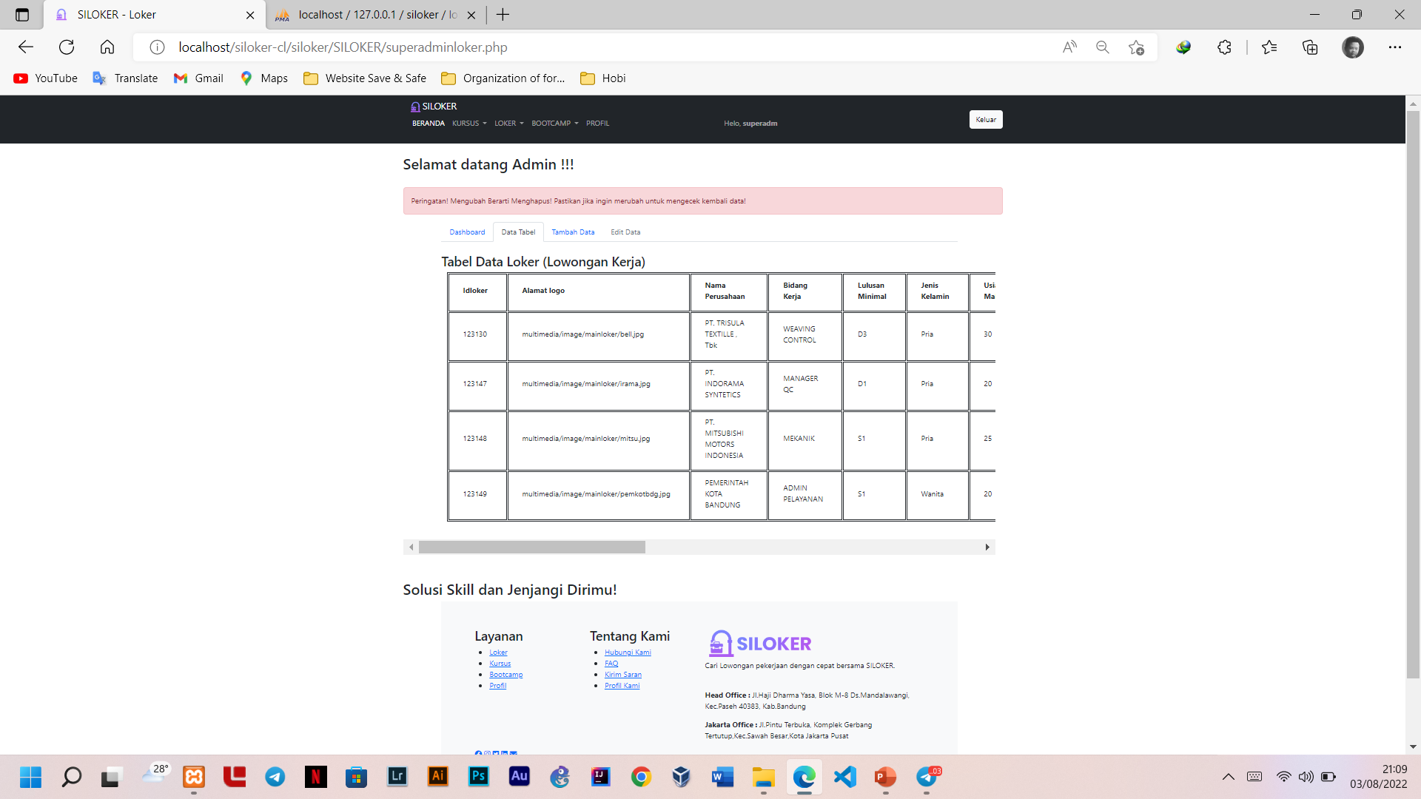
Halaman SUPERADMIN
Halaman Ketiga : Superadmin
Berikut tampilan pada halaman datatabeladmin.php , yang memuat isi database meliputi beberapa kolom :
idloker, alamat logo, nama perusahaan, bidang kerja, lulusan minimal, jenis kelamin, usia maksimal, durasi, gaji, lokasi, deskripsi, link perusahaan, link deskripsi, edit, dan hapus

Slide 39
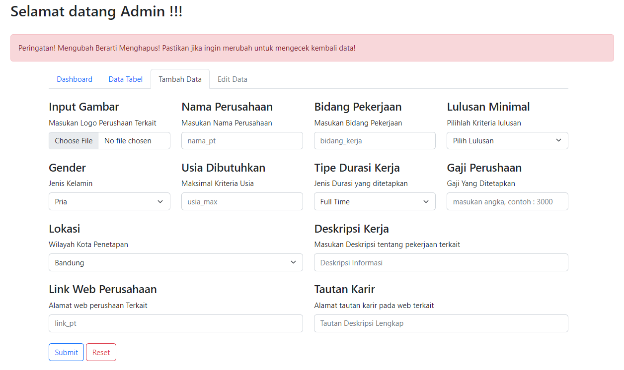
Halaman SUPERADMIN
Halaman Ketiga : Superadmin
Pada halaman tambah dataloker.php admin dengan mudah menambahkan data yang diperlukan untuk nantinya ditampilkan ke halaman loker.php.

Slide 40
Halaman SUPERADMIN
Halaman Ketiga : Superadmin
Pada bagian bawah halaman juga hanya terdapat footer yang muncul

Slide 41
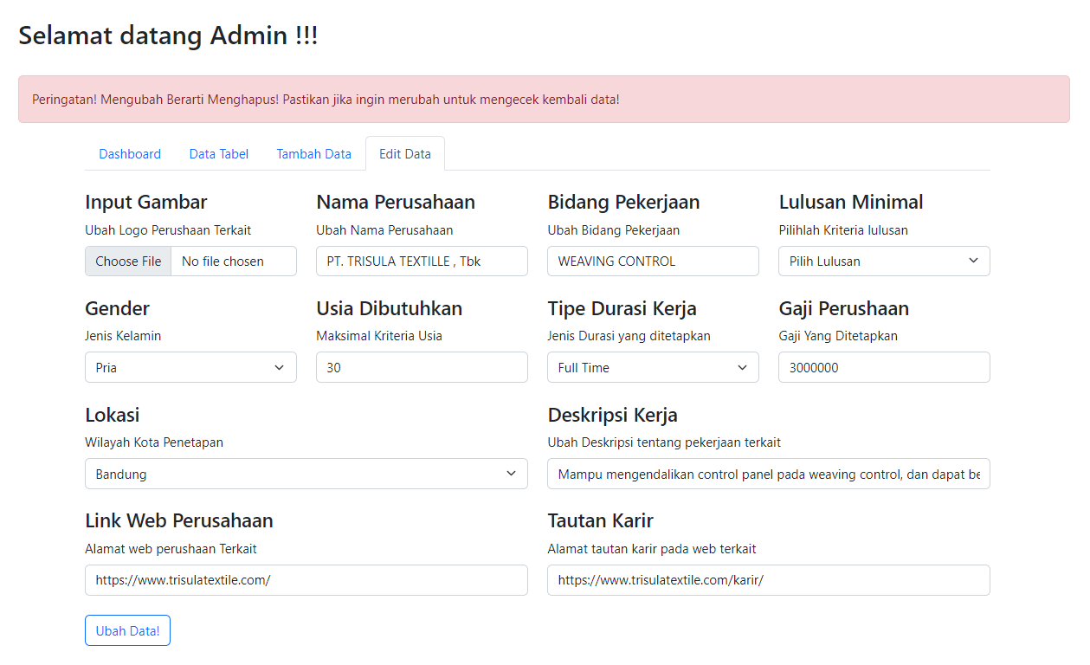
Halaman SUPERADMIN
Halaman Ketiga : Superadmin
Pada halaman edit data loker.php , admin dengan mudah pula untuk mengedit atau mengubah data pada database.
untuk masuk ke halaman ini admin harus masuk terlebih dahulu ke halaman datatabeladmin.php , lalu lihat ujung kanan dari tabel yang terdapat kolom Edit yang berisi tombol berwarna biru bertulisakan Edit.

Slide 42
Halaman Pertama : dashloker
Iframe Footer
Pada bagian footer terdiri dari Layanan, Tentang Kami ,dan Deskripsi.

Slide 43
Halaman Pertama : dashloker
Iframe Footer
Pada Layanan terdiri dari beberapa link yang akan di arahkan berdasarkan halaman tujuan yang di inginkan user, tujuan ini antara lain mempermudah pengguna untuk berpindah halaman.
Lalu dibagian bawah terdapat logo sosial media seperti Facebook, Instagram, Twitter, LinkedIn, Email yang nantinya akan diarahkan ke media resmi siloker.

Slide 44
Halaman Pertama : dashloker
Iframe Footer
Pada Tentang Kami, terdiri dari Hubungi Kami yang mengarahkan user ke surel. FAQ akan diarahkan ke halaman faq.html , Kirim Saran akan diarahkan ke surel dan Profil Kami akan diarahkan ke dokumen pdf yang diunduh (profil-siloker.pdf).

Slide 45
Halaman Pertama : dashloker
Iframe Footer
Pada Deskripsi , menampilkan Logo resmi siloker dan Alamat (hanya contoh) pada bagian footer.

Slide 46
Halaman Pertama : dashloker
Iframe Footer
Pada bagian akhir footer terdapat nama PT. dari siloker. (hanya contoh).

Slide 47


Slide 48
Apa itu Tifa’s Bootcamp?
Tifa's Bootcamp adalah salah satu pionir lembaga pendidikan di Indonesia yang memiliki fokus di dunia pendidikan teknologi digital. Perjalanan panjang selama 23 tahun telah menjadi bukti dari komitmen kami untuk selalu melakukan yang terbaik.
Kenapa Memilih Bootcamp?
Menciptakan lulusan program yang siap bekerja terutama di bidang Dunia Digital dan memiliki peluang untuk berkarir tanpa harus berkuliah.

Slide 49
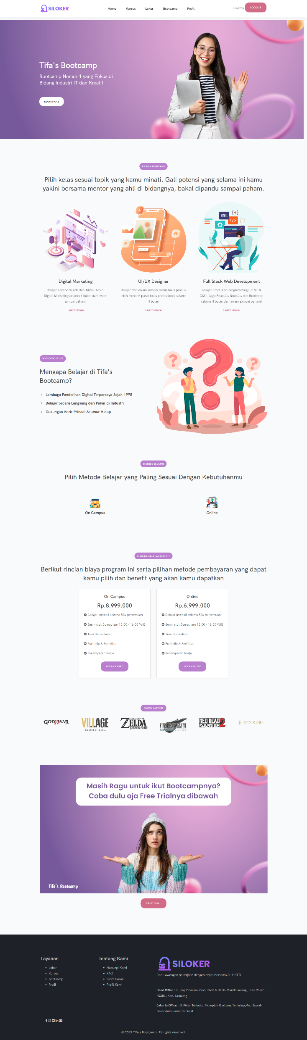
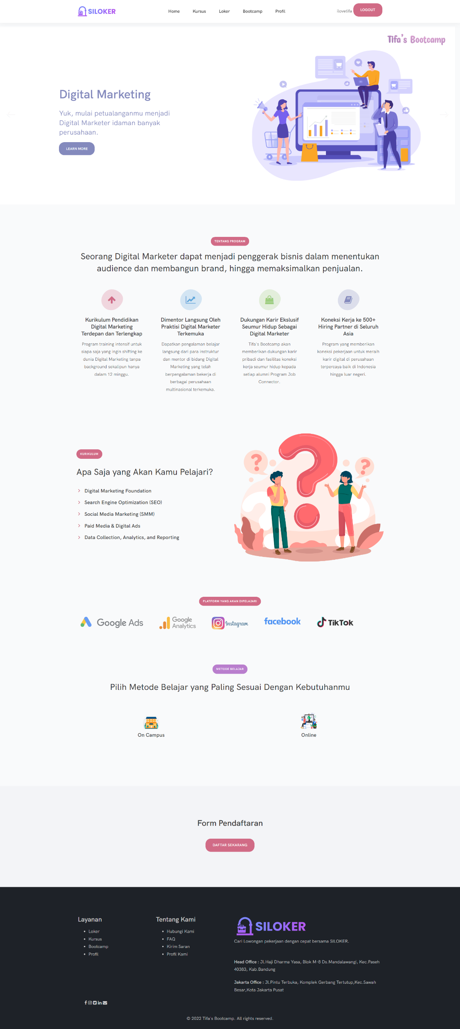
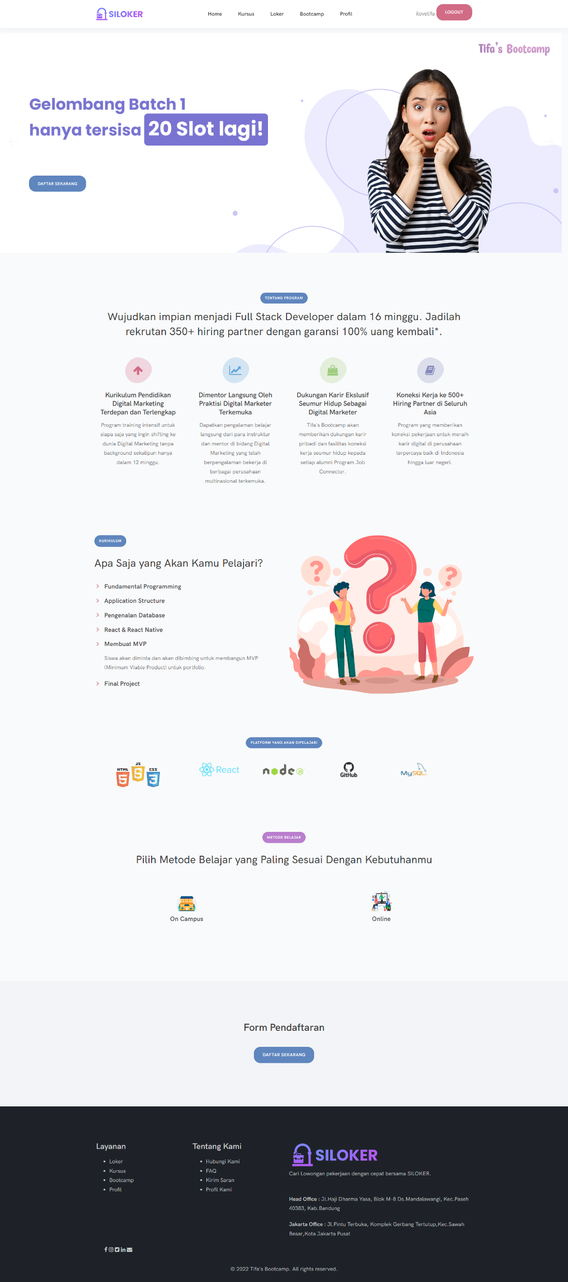

Tampilan Full Page

Slide 50

Di Bootcamp ada menu home bootcamp, our bootcamp, about, dan peserta bootcamp. Untuk our bootcamp sendiri ada 3 pilihan bootcamp yaitu digital marketing, ui/ix designer, dan full stack web development. Navbarnya menggunakan sticky top supaya mudah mengaksesnya tanpa harus Kembali lagi keatas jika ingin berpindah page
Navbar Tifa’s Bootcamp

Slide 51


1. Carousel Banner
Tampilan Index Bootcamp

Slide 52

Tampilan Index Bootcamp
2. Pilihan Bootcamp
Brief singkat pilihan bootcamp dan dibawahnya ada a href yang langsung ngelink ke setiap bootcampnya untuk informasi yang lebih lengkap mengenai pilihan bootcamp yang dipilih/diklik
Section pilihan bootcamp ini menggunakan layout gutter

Slide 53

Tampilan Index Bootcamp
3. Why choose us
Penjelasan kenapa harus belajar dibootcamp ini
Section why choose us ini
menggunakan Accordion Component

Slide 54


Tampilan Index Bootcamp
4. Metode belajar
Ada 2 pilihan metode belajar yaitu on campus dan online
Section metode belajar ini menggunakan Tab Component

Slide 55



Masing-masing page mempunyai ciri khas sesuai dengan pagenya.

Slide 56
Video Demo CRUD

Slide 57


Slide 58


Slide 59
JOB LIST

Slide 60
SILOKER FILE PHP & HTML
NO | FILE | NAMA | KETERANGAN
1 | about.php | Ahmad Nasir
2 | callInputBootcamp.php | Ahmad Nasir
3 | cekProfil.php | M. Sidik Nur Rizki
4 | cekTempat.php | Joy M.Rizal
5 | controladmin.html | Indi Bagus Prasetyo
6 | dashloker.php | Indi Bagus Prasetyo
7 | datatabeladmin.php | Indi Bagus Prasetyo
8 | deletedb-pesertabootcamp.php | Ahmad Nasir
9 | digitalMarketing.php | Ahmad Nasir
10 | editdataloker.php | Indi Bagus Prasetyo
11 | editProfil.php | M. Sidik Nur Rizki
12 | footer.html | Indi Bagus Prasetyo | Optional Semua Page
13 | formUpdateBootcamp.php | Ahmad Nasir
14 | fullStackWebDevelopment.php | Ahmad Nasir
15 | fungsi.php | Joy M.Rizal

Slide 61
SILOKER FILE PHP & HTML
NO | FILE | NAMA | KETERANGAN
16 | hapusdataloker.php | Indi Bagus Prasetyo
17 | hapusProfil.php | M. Sidik Nur Rizki
18 | index.php | M. Sidik Nur Rizki
19 | indexBootcamp.php | Ahmad Nasir
20 | insertdb-freetrial.php | Ahmad Nasir
21 | insertdb-pesertabootcamp.php | Ahmad Nasir
22 | koneksidb.php | Indi Bagus Prasetyo
23 | kursus.php | Joy M.Rizal
24 | logoutProfil.php | M. Sidik Nur Rizki
25 | loker.php | Indi Bagus Prasetyo
26 | pasangIklan.php | Joy M.Rizal
27 | profil.php | M. Sidik Nur Rizki
28 | register.php | M. Sidik Nur Rizki
29 | serverBootcamp.php | Ahmad Nasir
30 | simpanAkun.php | M. Sidik Nur Rizki

Slide 62
SILOKER FILE PHP & HTML
NO | FILE | NAMA | KETERANGAN
31 | simpanProfil.php | M. Sidik Nur Rizki
32 | submit.php | Joy M.Rizal
33 | successRegisterToDB.php | Ahmad Nasir
34 | successUpdateDB.php | Ahmad Nasir
35 | superadminloker.php | Indi Bagus Prasetyo
36 | tabelPesertaBootcamp.php | Ahmad Nasir
37 | tambahdataloker.php | Indi Bagus Prasetyo
38 | uiUx.php | Ahmad Nasir
39 | update.php | Joy M.Rizal
40 | updatedataloker.php | Indi Bagus Prasetyo
40 | updatedb-pesertabootcamp.php | Ahmad Nasir
42 | updateProfil.php | M. Sidik Nur Rizki

Slide 63
SILOKER FILE CSS & JS
NO | FILE | NAMA | KETERANGAN | PATH
1 | bootstrap.min.css | External | v4.1.3 | css\bootstrapv2\
2 | aqua.css | External |  | css\color\
3 | blue.css | External |  | css\color\
4 | brown.css | External |  | css\color\
5 | cobalt.css | External |  | css\color\
6 | green.css | External |  | css\color\
7 | hibiscus.css | External |  | css\color\
8 | leaf.css | External |  | css\color\
9 | meander.css | External |  | css\color\
10 | orange.css | External |  | css\color\
11 | pink.css | External |  | css\color\
12 | purple.css | External |  | css\color\
13 | red.css | External |  | css\color\
14 | rose.css | External |  | css\color\
15 | sky.css | External |  | css\color\

Slide 64
SILOKER FILE CSS & JS
NO | FILE | NAMA | KETERANGAN | PATH
16 | teal.css | External |  | css\color\
17 | violet.css | External |  | css\color\
18 | yellow.css | External |  | css\color\
19 | font1.css | External |  | css\font\
20 | font2.css | External |  | css\font\
21 | font3.css | External |  | css\font\
22 | font4.css | External |  | css\font\
23 | font5.css | External |  | css\font\
24 | bootstrap.min.css | External | v5.2.0-beta1 | css\
25 | index.css | External |  | css\
26 | indexA.css | External |  | css\
27 | jmr.css | Joy M.Rizal |  | css\
28 | plugins.css | External |  | css\
29 | register.css | External |  | css\
30 | style.css | External |  | css\

Slide 65
SILOKER FILE CSS & JS
NO | FILE | NAMA | KETERANGAN | PATH
31 | bootstrap.bundle.min.js | External | v5.2.0-beta1 | js\
32 | bootstrap.min.js | External | v4.1.3 | js\
33 | jquery.min.js | External | v3.3.1 | js\
34 | plugins.js | External | v1.1.0 | js\
35 | popper.min.js | External |  | js\
36 | scripts.js | External |  | js\

Slide 66
SILOKER FILE PENDUKUNG
NO | FILE / FOLDER | NAMA | KETERANGAN | PATH
1 | siloker_V012.sql | M. Sidik Nur Rizki | Database Siloker | DB\
2 | profil-siloker.pdf | Indi Bagus Prasetyo | Profile Siloker | multimedia\docs\
3 | blob Folder | Ahmad Nasir | Image | multimedia\image\
4 | concept Folder | Ahmad Nasir | Image | multimedia\image\
5 | dashloker Folder | Indi Bagus Prasetyo | Image | multimedia\image\
6 | icons Folder | Ahmad Nasir | Image | multimedia\image\
7 | libraryImage Folder | Joy M.Rizal | Image | multimedia\image\
8 | logo Folder | Ahmad Nasir | Image | multimedia\image\
9 | mainloker Folder | Indi Bagus Prasetyo | Image | multimedia\image\
10 | sertifikat Folder | M. Sidik Nur Rizki | Image | multimedia\image\
11 | loker Folder | Indi Bagus Prasetyo | Video | multimedia\video\
12 | revolution Folder | Ahmad Nasir | css, fonts, js | \
13 | type | Ahmad Nasir | custom, hkgrotesk, iconfont, jam, jost, lg, museo, snowlake | \

Slide 67
SILOKER ADDITIONAL
NO | PEKERJAAN | NAMA | KETERANGAN
1 | Website Monday | Semua | Laporan Pekerjaan
2 | Website Github | Semua | Pengumpulan File
3 | PPT Perapihan | Ahmad Nasir
4 | PPT Materi Login & Profile | M. Sidik Nur Rizki
5 | PPT Materi Kursus | Joy M.Rizal
6 | PPT Materi Loker | Indi Bagus Prasetyo
7 | PPT Materi Bootcamp | Ahmad Nasir
8 | PPT Materi Job List | Joy M.Rizal
9 | Image Maskot | Ahmad Nasir
10 | Image Logo | Ahmad Nasir
11 | Data Base | M. Sidik Nur Rizki
12 | File Footer | Indi Bagus Prasetyo
13 | Login Page dan Register | M. Sidik Nur Rizki
14 | Scheduling | Joy M.Rizal
15 | Pembagian Job List dan rekap PPT | Joy M.Rizal

Slide 68
SILOKER ADDITIONAL
NO | PEKERJAAN | NAMA | KETERANGAN
16 | Konsep Login Session Antar Page | Joy M.Rizal
17 | Konsep Header | Joy M.Rizal
18 | Perapihan Foldering | Joy M.Rizal
19 | Presentasi Operator | Indi Bagus Prasetyo
20 | Presentasi MC | M. Sidik Nur Rizki
21 | Pembuatan Susunan Presentasi | Semua

